Slide 1
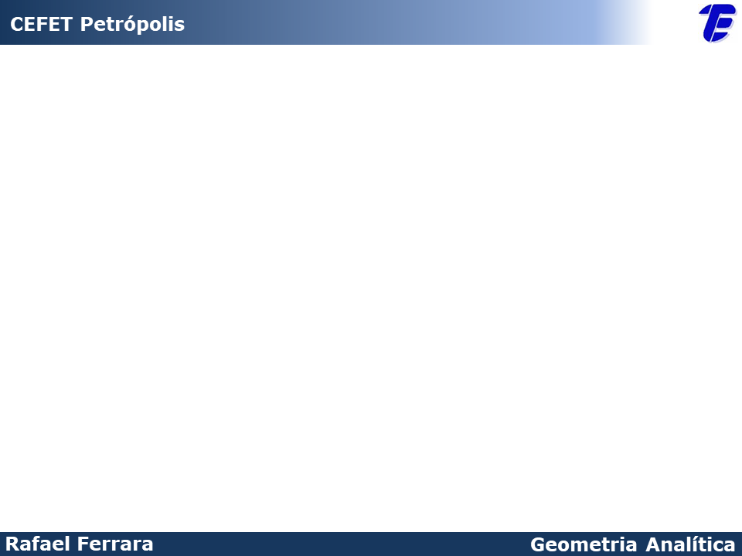
AULA 6.2
POSIÇÃO DE UM PLANO

Slide 2
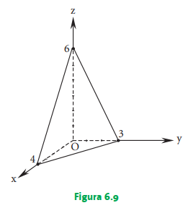


Casos particulares
A existência de um ou mais componentes nulos na equação geral do plano indica sua respectiva posição aos eixos ou planos coordenados.
$$3x+4y+2z−12=0$$
Em quais pontos o plano corta os eixos?
Se d for nulo, a equação representará um plano paralelo que passará pela origem, pois:
$$3∙0+4∙0+2∙0=0$$

Slide 3
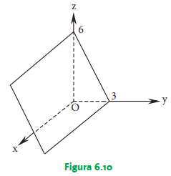







Casos particulares
Se a for nulo, então o plano será paralelo ao eixo x, mas cortando os dois outros eixos, pois:
$$4y+2z−12=0$$
$$\left(0;3;0\right)$$
$$4∙3+2∙0=12$$
$$\left(0;0;6\right)$$
$$4∙0+2∙6=12$$
$$\left(4;0;0\right)$$
$$3∙0+4∙0+2∙0=12$$

Slide 4
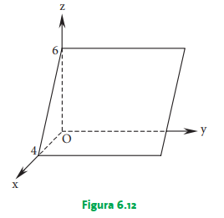
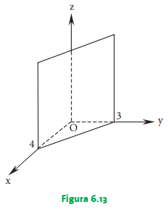
Casos particulares
De forma análoga, podemos dizer o mesmo quando o componente b ou o componente c for nulo.

Slide 5
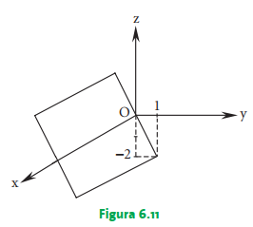






Casos particulares
Se d e mais outro componente forem nulos, o plano irá conter o respectivo eixo do outro componente nulo, além de passar pela origem. Vejamos quando d e a forem nulos:
$$4y+2z=0$$
$$0∙x+4∙0+2∙0=0$$
$$\left(0;3;0\right)$$
$$3∙0+4∙3+2∙0=0$$
$$\left(0;0;6\right)$$
$$3∙0+4∙0+2∙6=0$$

Slide 6
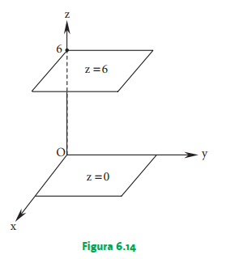







Casos particulares
Se a e b forem nulos, então o plano será paralelo ao plano xOy e, por consequência perpendicular ao eixo z. Além disso, o plano em questão cortará o eixo z no ponto que verificam a equação.
$$2z−12=0$$
$$\left(0;0;6\right)$$
$$3∙0+4∙0+2∙6=12$$
$$\left(1;1;6\right)$$
$$3∙1+4∙1+2∙6=12$$
$$\left(5;9;6\right)$$
$$3∙5+4∙9+2∙6=12$$

Slide 7
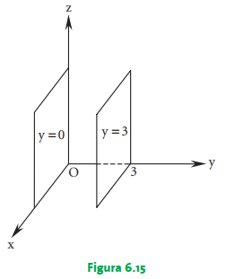
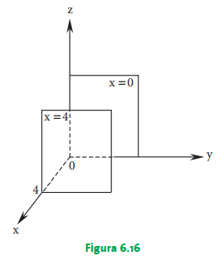
Casos particulares
De forma análoga podemos concluir como o plano se comporta ao possuir em sua equação geral duas componentes nulas que não seja d.

Slide 8
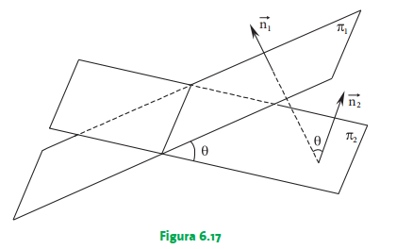
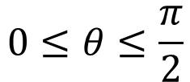
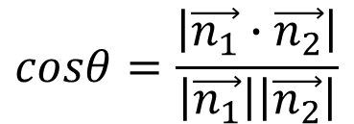
Ângulo de dois planos
O ângulo de dois planos é calculado a partir do ângulo formado pelos seus respectivos vetores normais.
$$cosθ=\frac{\left|\vec{n_{1}}∙\vec{n_{2}}\right|}{\left|\vec{n_{1}}\right|\left|\vec{n_{2}}\right|}$$
$$0≤θ≤\frac{π}{2}$$

Slide 9


Slide 10
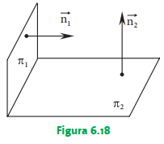




Ângulo de dois planos
Dois planos serão perpendiculares se o produto escalar dos seus respectivos vetores normais for zero.
$$π_{1}:3x+y−4z+2=0$$
$$\vec{n_{1}}:\left(3;1;−4\right)$$
$$π_{2}:2x+6y+3z=0$$
$$\vec{n_{2}}:\left(2;6;3\right)$$
$$n_{1}∙n_{2}=3∙2+1∙6−4∙3=0$$

Slide 11
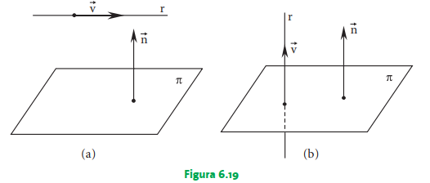


Paralelismo e perpendicularismo entre reta e plano
Para analisar a posição de uma reta em relação a um plano, deveremos nos atentar ao vetor direção da reta e o vetor normal do plano.
$$r∥π⇔v⊥n⇔v∙n=0$$
$$r⊥π⇔v∥n⇔v=αn$$

Slide 12









Interseção de uma reta com um plano
Se um ponto de uma reta r pertence a um plano qualquer, então suas coordenadas verificam a equação do plano em questão.
$$x=−1+2t$$
r:
$$y=5+3t$$
$$π:2x−y+3z−4=0$$
$$z=3−t$$
$$2\left(−1+2t\right)−\left(5+3t\right)+3\left(3−t\right)−4=0$$
$$−2+4t−5−3t+9−3t−4=0$$
$$∴−2t=2∴t=−1$$
$$x=−1+2(−1)$$
$$y=5+3(−1)$$
$$\left(−3;2;4\right)$$
$$z=3−(−1)$$

